Slide 1
Мир художественной культуры Возрождения
История Нового Времени
Михайлина Александра
7,, А ,,

Slide 2
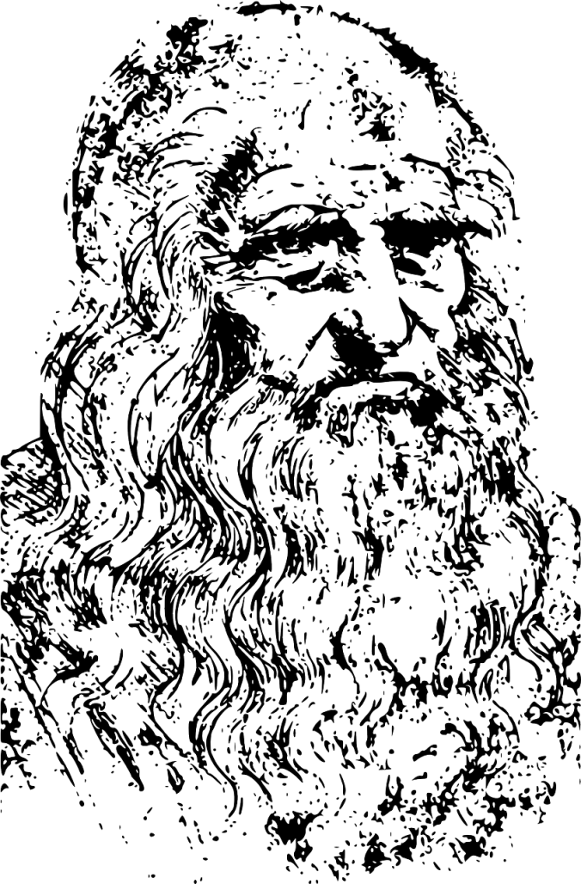
Леонардо Да Винчи (1452-1519)
Леонардо Да Винчи родился 15 апреля 1452 года в селе Анкиано ,близ небольшого городка Винчи . Его полное имя Леонардо Ди сер Пьеро Да Винчи .Он был одним из величайших гениев .Его многогранный ум не имел себе равных даже среди разносторонних гениев Возрождения .Люди , знавшие Леонардо , отмечали , что он своей наружностью являл высшую красоту : высок ростом и хорошо сложен , очень силен , всегда щегольски одет , его беседа была обворожительна .

Slide 3
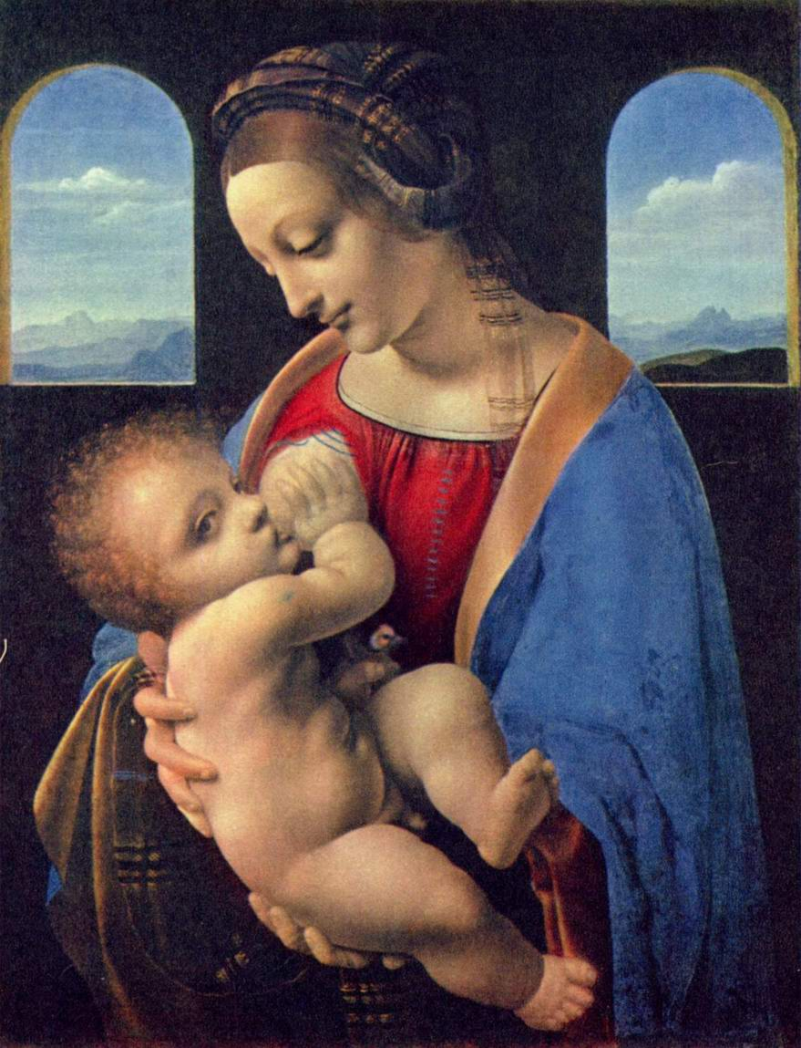
Мадонна Литта
Героями произведений Леонардо делал не богов , а обычных людей . Такова юная ,,Мадонна с Младенцем ( Мадонна Литта ) . В мягких переливах света и тени – мать, прижавшая к груди дитя . Нежное объятье её рук ,лёгкая полуулыбка передают бесконечную любовь земной женщины к своему ребёнку .

Slide 4
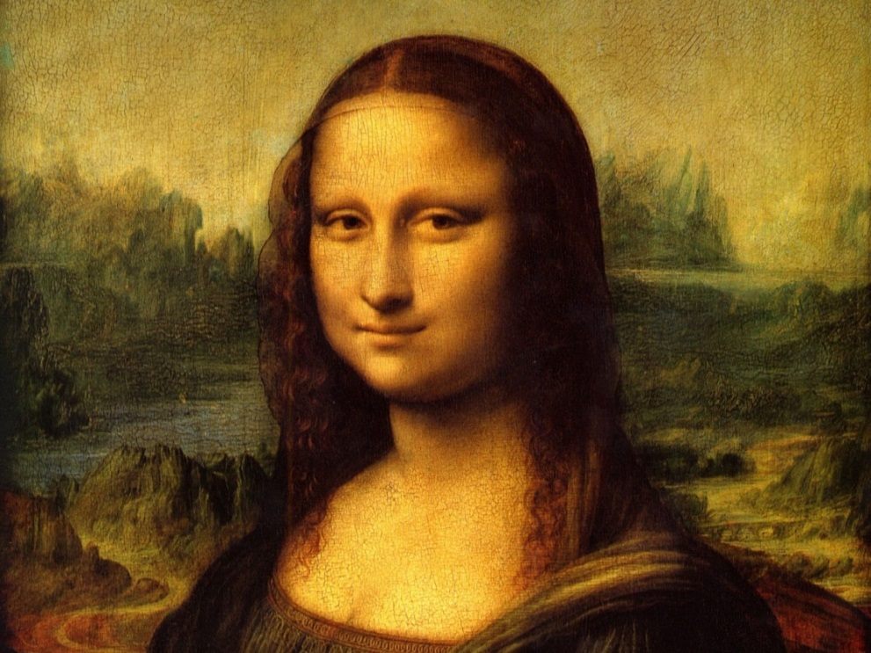
Мона Лиза
Не меньше загадок таится и в портрете Моны Лизы – жены богатого флорентийца . Спокойно и величественно восседает она в кресле , глаза пристально смотрят на зрителя , на губах едва уловимая улыбка, ,, столь приятная , что , глядя на этот портрет , испытываешь более божественное , чем человеческое удовольствие …,,- писал биограф художника .Неуловимая дымка окутывает лицо и фигуру Моны Лизы , смягчает контуры . Кажется , эта женщина владеет какой-то тайной , волнующей и наших современников .

Slide 5
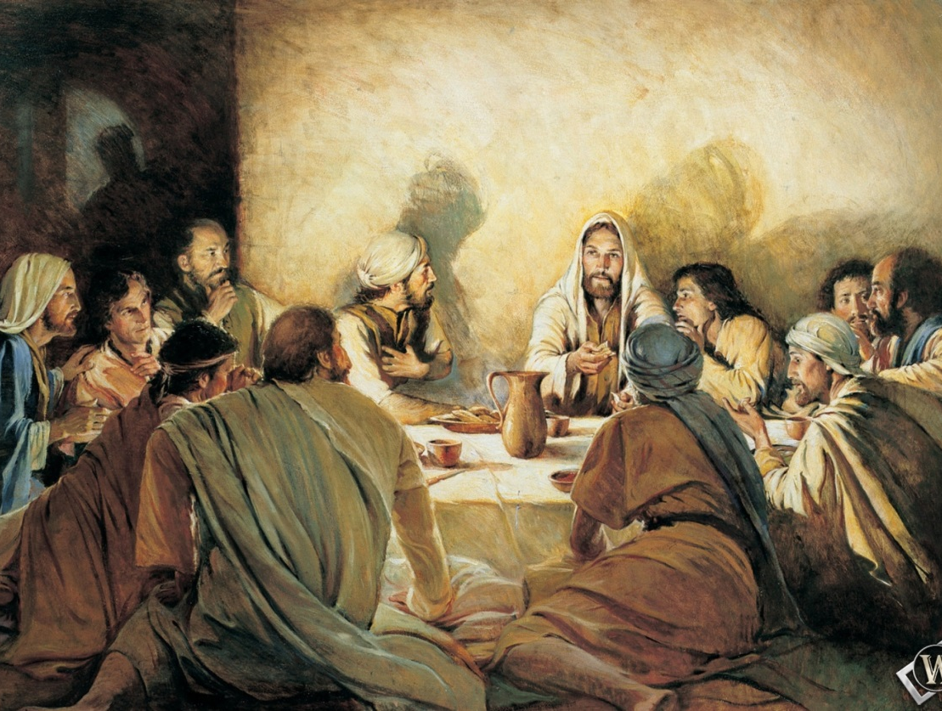
,,Тайна вечере ,,
Кроме живописных произведений , сохранились несколько грандиозных фресок Леонардо . Изображение , , Тайной вечере ,, украсило стену богатого миланского монастыря . Евангельская легенда повествует о том , как Христос незадолго до смерти в последний раз собрал учеников . Только что произнесено пророчество : ,, Один из вас предаст меня ,,. Ученики поражены страшными словами . Реакция каждого неповторима : удивление , страх , гнев , недоверие , отчаяние . Иисус спокоен т печален , и только его руки бессильно лежащие на столе вверх ладонями выражают покорность судьбе , ожидание неизбежной смерти

Slide 6
Конец жизни Леонардо провел вдали от родины , во Франции ,где ему было предложено место придворного живописца . Гений художника вызывал всеобщее восхищение и поклонение , смерть его опечалила всех , ибо , как пишет современник , .. Никогда не было человека , который принес бы столько чести …. живописи ..

